Slide 1

Credit Card Churn
Alfiansyah Hidayat

Slide 2
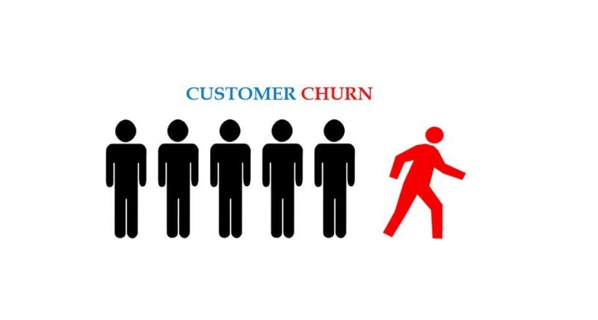
credit card churn
Churn kartu kredit merujuk pada situasi di mana pelanggan berhenti menggunakan kartu kredit mereka, baik dengan menutup akun atau tidak melakukan transaksi dalam jangka waktu yang lama. Fenomena ini merupakan tantangan signifikan bagi penerbit kartu kredit karena dapat berdampak negatif pada pendapatan dan keuntungan perusahaan.

Slide 3

Latar Belakang
Ketika industri perbankan menghadapi persaingan yang semakin ketat dan ekspektasi nasabah yang semakin tinggi, memprediksi churn nasabah secara akurat telah menjadi faktor penting bagi bank dalam upayanya mempertahankan nasabah dan meningkatkan kepuasan nasabah secara keseluruhan. Memahami faktor-faktor mendasar yang berkontribusi terhadap churn nasabah dapat memberikan wawasan berharga yang membantu bank mengembangkan strategi retensi yang ditargetkan, mengoptimalkan pengalaman nasabah, dan meningkatkan praktik manajemen hubungan nasabah secara keseluruhan.

Slide 4

Tujuan
Tujuan Proyek
Mengidentifikasi faktor-faktor yang terkait dengan churn pelanggan.
Membuat model yang mampu memprediksi secara akurat kemungkinan pelanggan akan churn.
Menawarkan rencana tindakan kepada bank untuk mengurangi churn nasabah kartu kredit.

Slide 5
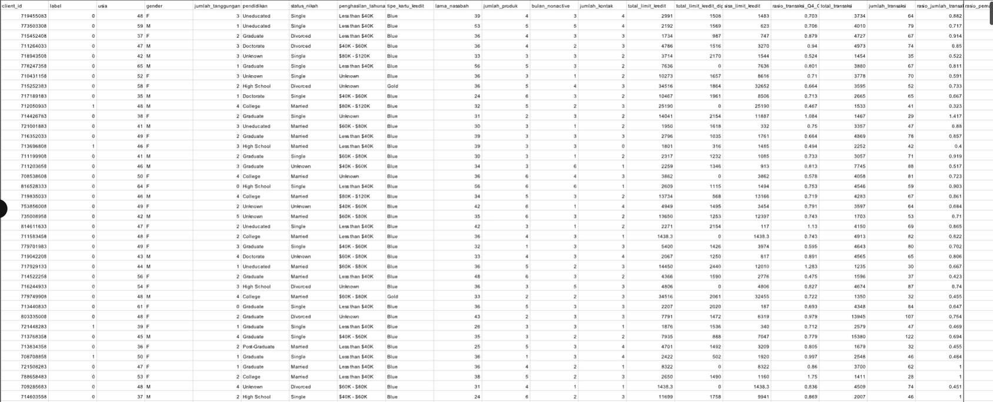
data Set
Dataset ini terdiri dari 5.000 entri tanpa nilai kosong, dengan 21 kolom yang mencakup berbagai jenis data seperti integer, float, dan objek

Slide 6
Modelling
Logistic regression
Random Forrest
KNN
Decision Tree
SVM
XGBOST

Slide 7
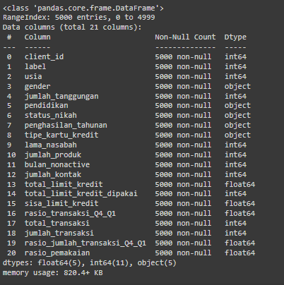
EDA
Dataset ini terdiri dari 5.000 entri tanpa nilai kosong, dengan 21 kolom yang mencakup 11 kolom tipe data integer, 5 kolom tipe data float, dan 5 kolom tipe data objek.

Slide 8
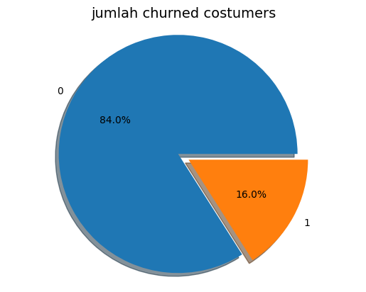
Analisis kategori Churn
Tidak churn (0)
Churn (1):
Sebanyak 4.200 pelanggan tidak berhenti menggunakan kartu kredit mereka.
Attract
Sebanyak 800 pelanggan berhenti menggunakan kartu kredit mereka.
Growth
Delight
Engage

Slide 9
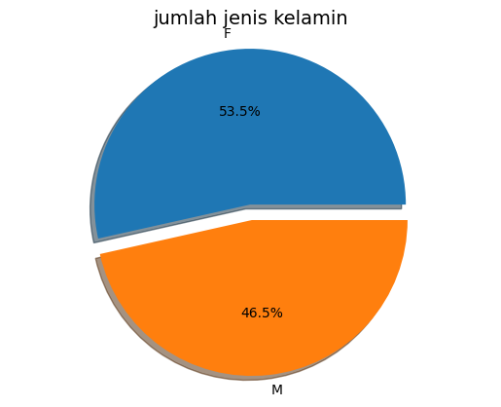
Analisis kategori gander
Attract
Perempuan (F):
Laki-laki (M):
Growth
Sebanyak 2675 pelanggan, yang merupakan 53.5% dari total populasi.
Sebanyak 2325 pelanggan, yang merupakan 46.5% dari total populasi.
Delight
Engage

Slide 10
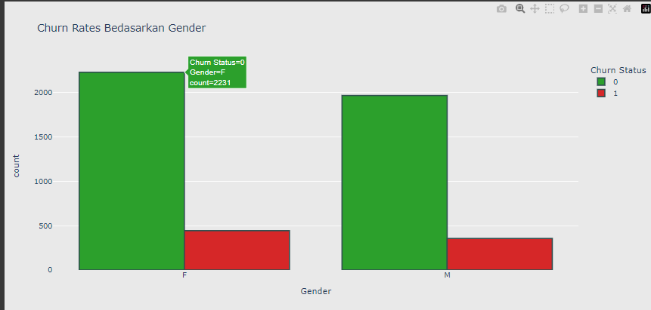
Analisis bivariate
Churn Rate berdasarkan gander
Attract
Sebanyak 8.88% nasabah chun dari populasi orang adalah perempuan dan 7.12 % nasabah churn dari populasi adalah laki laki
Delight
Engage

Slide 11
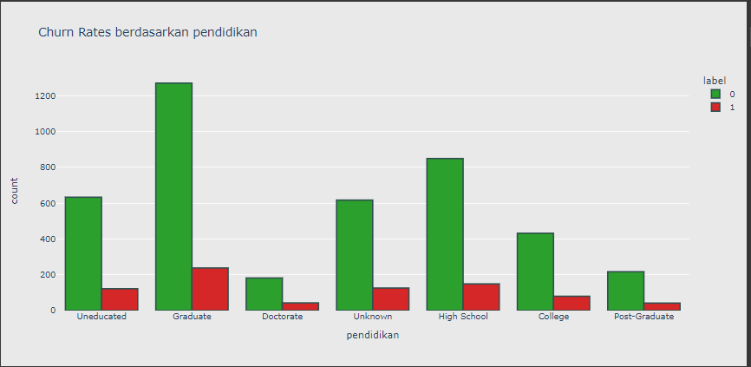
Analisis bivariate
Churn Rate berdasarkan pendidikan
Attract
Sebanyak 4.76% nasabah churn dari populasi adalah tingkat Pendidikan graduate
Delight
Engage

Slide 12
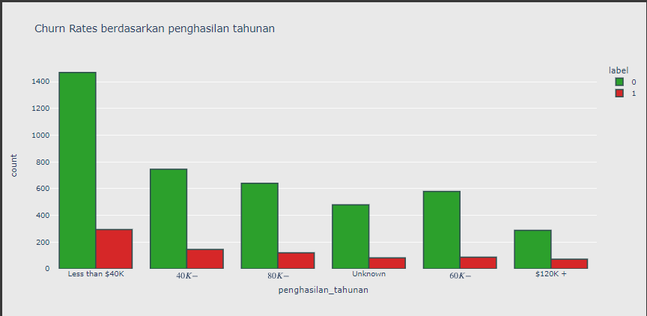
Analisis bivariate
Churn Rate berdasarkan penghasilan tahunan
Attract
Sebanyak 5.88% nasabah churn dari populasi berpenghasilan dibawah $40k
Delight
Engage

Slide 13
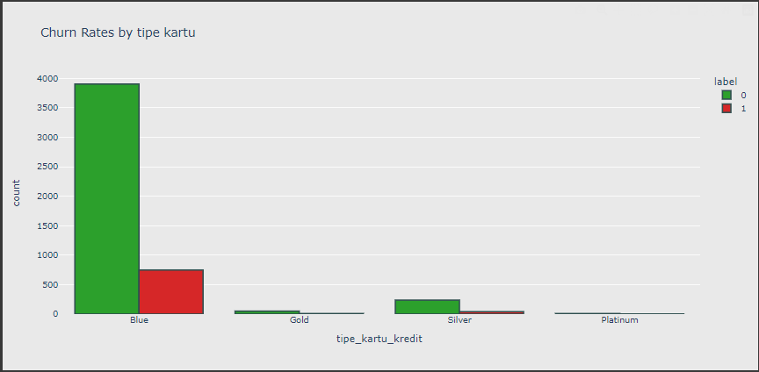
Analisis bivariate
Churn Rate berdasarkan Tipe Kartu Kredit
Attract
Sebanyak 14.96% nasabah churn dari populasi betipe kartu kredit blue
Delight
Engage

Slide 14
Data Pre-processing
selection
Duplicate
Convertion
Menghapus fitur yang tidak berguna
Menghapus data duplikat
Mengkorversi fitur kategori menjadi numeric
Spliting
blancing
Scalling
Memabagi data kedalam train dan test
Mengatasi ketidak seimbangan data
Melakukan scaling data

Slide 15
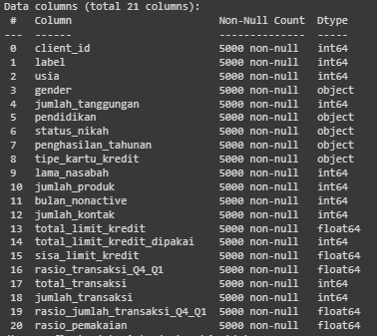
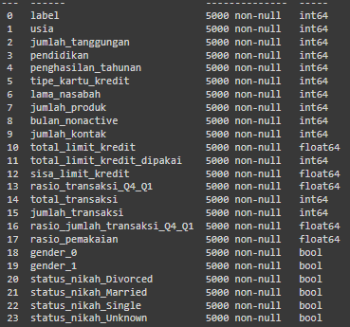
Data Pre-processing
Before
After

Slide 16
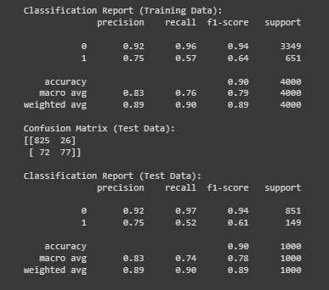


Logistic Regression
Before
After
1
Sebelum tuning, model memiliki akurasi tinggi tetapi recall rendah untuk churn. Setelah tuning, akurasi tetap tinggi, tetapi recall untuk churn masih rendah.

Slide 17


Decission Tree
Before
After
1
Sebelum tuning, akurasi model sangat tinggi, yaitu 95%. Setelah tuning, mean test score adalah 91.23% dan mean train score adalah 92.19%, menunjukkan sedikit penurunan akurasi tetapi lebih seimbang antara data pelatihan dan pengujian.

Slide 18
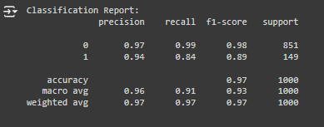
XGBost
Before
After
1
sebelum tuning, model memiliki akurasi 97%, dengan precision dan recall yang sangat baik untuk kedua kelas. Setelah tuning, mean test score meningkat menjadi 96.50% dan mean train score mencapai hampir 100%, menunjukkan model yang lebih optimal dan sangat akurat.

Slide 19
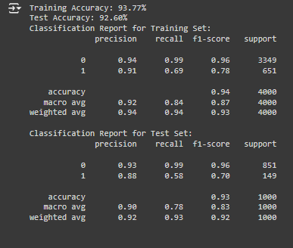

SVM
Before
After
1
Sebelum tuning, model memiliki akurasi tinggi dengan precision dan recall yang baik, terutama pada kelas tidak churn, namun recall untuk kelas churn rendah; setelah tuning, mean test score dan mean train score sedikit menurun, menunjukkan model lebih seimbang tetapi dengan kinerja yang sedikit berkurang secara keseluruhan.

Slide 20
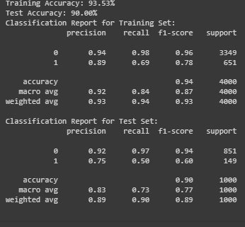
KNN
Before
After
1
Sebelum tuning hyperparameter, model KNN memiliki akurasi 93.53% pada data pelatihan dan 90.00% pada data uji. Setelah tuning, akurasi rata-rata pada data pelatihan mencapai 100%, dan pada data uji mencapai 91.5%.

Slide 21
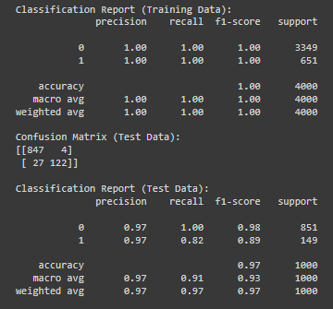
Random Forest
Before
After
1

Slide 22
Business Insights
gender
pendidikan
..
Sebanyak 8.88% nasabah chun dari populasi orang adalah perempuan dan 7.12 % nasabah churn dari populasi adalah laki laki
..
Sebanyak 4.76% nasabah churn dari populasi adalah tingkat Pendidikan graduate
..
..

Slide 23
Business Insights
Algoritma model terbaik adalah XGBost dengan akurasi 97 %. . .

